Slide 1
ESCUELA POLITÉCNICA DEL EJÉRCITO
FACULTAD DE CIENCIAS ADMINISTRATIVAS
CARRERA INGENIERÍA EN COMERCIO EXTERIOR Y NEGOCIACIÓN INTERNACIONAL
TÍTULO DE LA TESIS:
“PROYECTO DE FACTIBILIDAD PARA PRODUCCIÓN Y EXPORTACIÓN DE JUGO NATURAL DE ARÁNDANO AL MERCADO ÁRABE.”
PREVIO A LA OBTENCIÓN DEL GRADO DE
INGENIERÍA EN COMERCIO EXTERIOR Y NEGOCIACIÓN INTERNACIONAL.
ELABORADO POR:
Christian F. Villa C.
QUITO- ECUADOR

Slide 2
CONTENIDO GENERAL
PROYECTO DE FACTIBILIDAD PARA PRODUCCIÓN Y EXPORTACIÓN DE JUGO NATURAL DE ARÁNDANO AL MERCADO ÁRABE
Introducción.
Capítulo 4 Análisis técnico
Capítulo 5 Análisis financiero
Capítulo 6 Conclusiones y recomendaciones.
Capítulo 1 Antecedentes
Capítulo 3 Plan de marketing estratégico
Capítulo 2 Estudio de mercado

Slide 3
INTRODUCCIÓN
Proceso de producción, industrialización, tramitación de requerimientos y procesos aduaneros.
Explotación benéfica de las grandes extensiones de tierra y sus productos
Negocios innovadores que resulten rentables y que generen trabajo.

Slide 4
BASE LEGAL DEL PROYECTO
Normativa estatal
La Constitución Política del Ecuador, aprueba y garantiza el derecho a desarrollar actividades económicas, en forma individual o colectiva, conforme a los principios de solidaridad, responsabilidad social y ambiental.
Normativa externa
Ley de Régimen Municipal; y, Código Municipal del respectivo cantón..
Reglamento al título de la Facilitación Aduanera para el Comercio, del Libro V del Código Orgánico de la Producción, Comercio e Inversiones.
Código de la Salud

Slide 5
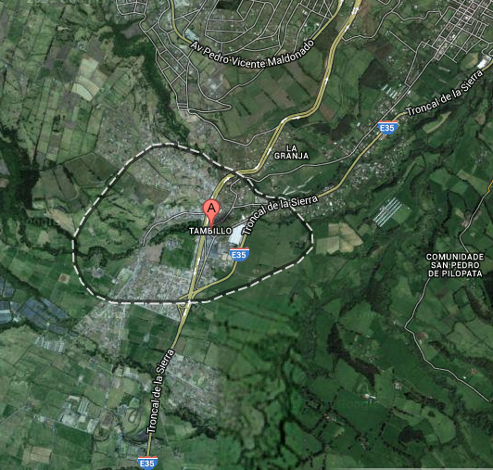
ASPECTOS GENERALES
Proyectos comunitarios sociales
Evitar emigración
Tierra fértil
Explotación agrícola
Posición geográfica
Logística
Clima templado

Slide 6
ASPECTOS GENERALES
Agroindustria
Actividad manufacturera con la que se conservan y transforman materias primas agrícolas; involucrando procesos de conservación, empaquetamiento y de producción a través de métodos modernos.
Sector de bebidas y alimentos
La competencia y las exigencias para ingresar al mercado exterior ha hecho que las empresas implementen sistemas que aseguren y garanticen la calidad del producto.
Centro de acopio
Instalación física permanente, destinada a la recepción de insumos adquiridos para la venta en donde se selecciona, prepara y empaca, para su posterior exportación.

Slide 7
CARACTERISTICAS
Son arbustos rastreros frutales, de hojas perennes, raíces fuertes y de una gran longevidad.
Su temperatura mínima de crecimiento es de 7°C, y su temperatura máxima es de 33°C, su crecimiento es óptimo entre 11 a 23°C.
Requiere de suelos húmedos y humedad superficial durante los meses de verano.
La composición química es beneficiosa y hace más relevante su consumo, la gran cantidad de antioxidantes, betacarotenos, ácido ascórbico, ácido cítrico.

Slide 8
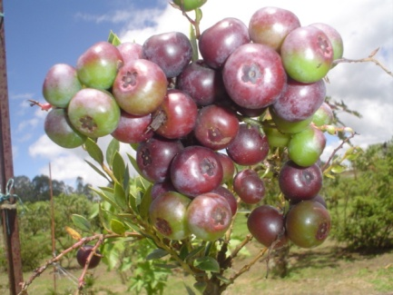
INVESTIGACIÓN DE MERCADOS
Emiratos Árabes Unidos
Fortalecimiento de las relaciones económicas, comerciales, financieras y de inversión
PRO ECUADOR
Preferencia frutas tropicales y derivados
Calidad
Requerimientos árabes

Slide 9
PRODUCTO FINAL
Marca
Etiqueta
Envase de vidrio, tapa de aluminio
DESCÚBRALO Y VÍVALO
Internet

Slide 10
INICIO
PROCESOS DE LOGÍSTICA INTEGRAL.
Contacto con el importador
Envío de cotización
¿Cotización aceptada?
NO
Correcciones
SI
Embalado y unitarización para el jugo de arándano
Transporte interno
Documentación (factura, DAE, certificados).
Notificación al importador
Llegada a puerto
Embarcación lista
Almacenaje (máx. 10 días)
NO
SI
Entrega de documentación a la empresa de logística internacional
Notificación final al importador
FIN

Slide 11
Misión
Visión
Valores corporativos
Elaborar un producto de alta calidad que cumpla con las normativas y exigencias internacionales. Somos una empresa capaz de satisfacer las expectativas de un mercado potencial, a través del cumpliendo, trabajo y esfuerzo de emprendedores ecuatorianos preocupados por la imagen y crecimiento económico de su país.
Ser una empresa líder en la exportación de jugo natural de arándano de alta calidad; producidos bajo los mejores estándares de calidad, lograr el reconocimiento empresarial y principalmente mejorar la economía e imagen de nuestro país.
Excelencia
Compromiso
Eficiencia
Honestidad
Responsabilidad
PLAN ESTRATÉGICO

Slide 12
PLAN ESTRATÉGICO
FORTALEZAS | OPORTUNIDAD | DEBILIDADES | AMENAZAS
Condiciones agroecológicas favorables para la producción de arándano. | Crecimiento de la demanda de productos naturales en el mercado internacional | Inexistencia de embajada ecuatoriana en Emiratos Árabes Unidos | Ofensiva exportadora de países asiáticos
Exportaciones factibles en cualquier época del año por contar con la materia prima necesaria. | Fruto promovida por el estado generando facilidades para su exportación. | Implementación de insumos para controles de calidad. | Falta de confianza comercial con Latinoamérica
Producto de alta calidad reconocida en el mercado árabe | Existencia de programas gubernamentales que promueven la exportación. | Producto sujeto a la fijación del precio por mercado externo | Gran variedad de productos sustitutos
Política de apertura del país para exportar a mercados potenciales (PRO ECUADOR – financiamiento) | Producto de alta demanda | Infraestructura con sistema de refrigeración. | Cambios climatológicos que nos lleven a perder la competitividad y oportunidad de la oferta

Slide 13
ANÁLISIS FINANCIERO
ANÁLISIS FINANCIERO
VALOR ACTUAL NETO |  |  | $ 26.403,62
Si el VAN es mayor que cero, el proyecto es RENTABLE, puesto que cubre la inversión total del proyecto.
TASA INTERNA DE RENTABLIDAD |  |  | 23,07%
Este porcentaje representa la rentabilidad real de un proyecto de inversión, siendo de un 23.07 % para la empresa.
PERIODO DE RECUPERACION |  |  | 2 años
El cálculo determinó que se recuperará en 2 años la inversión.

Slide 14
Conclusiones y Recomendaciones

